Slide 1
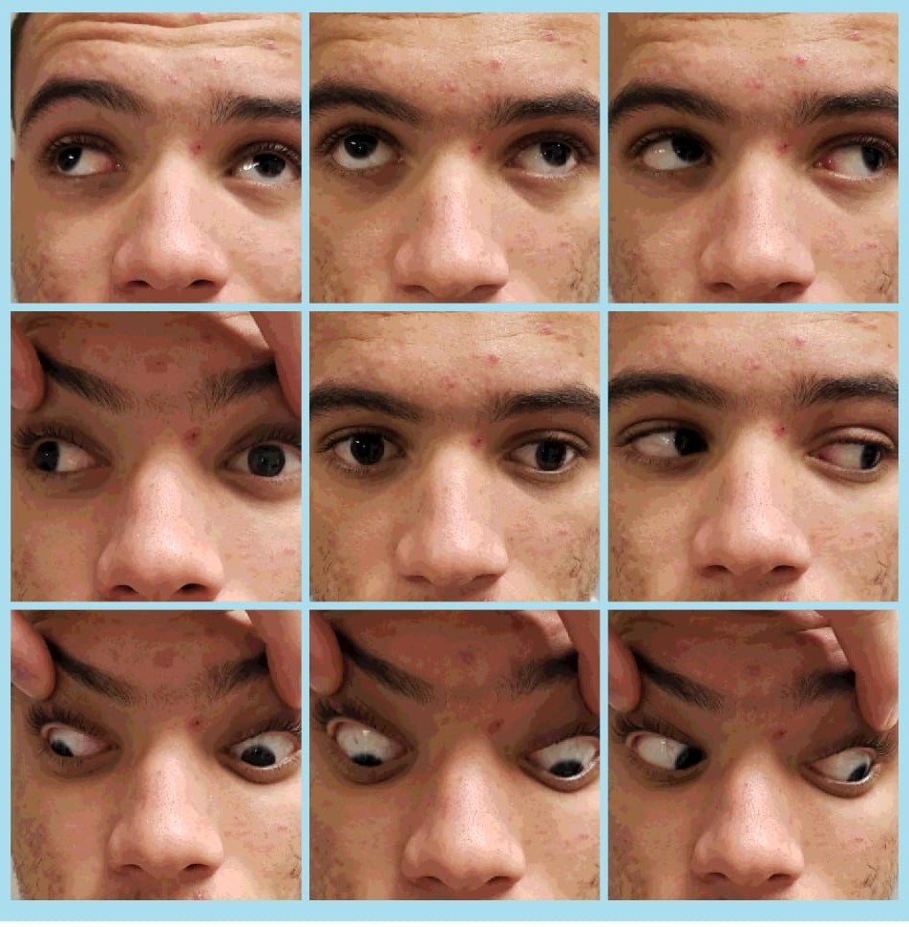
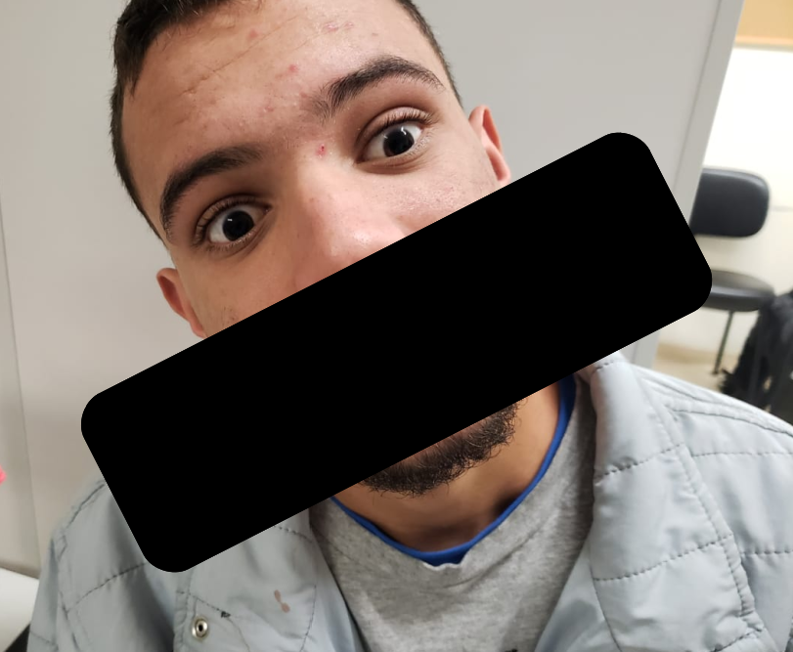
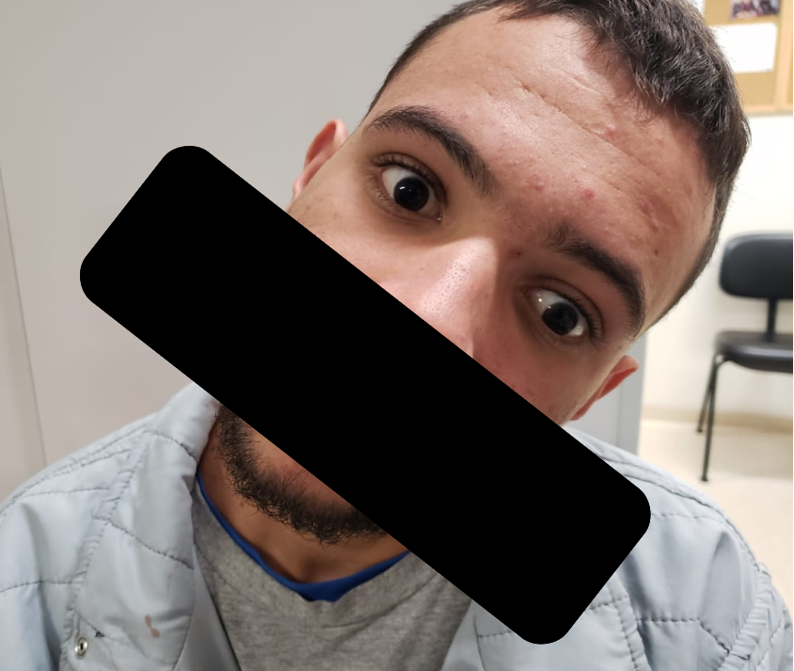
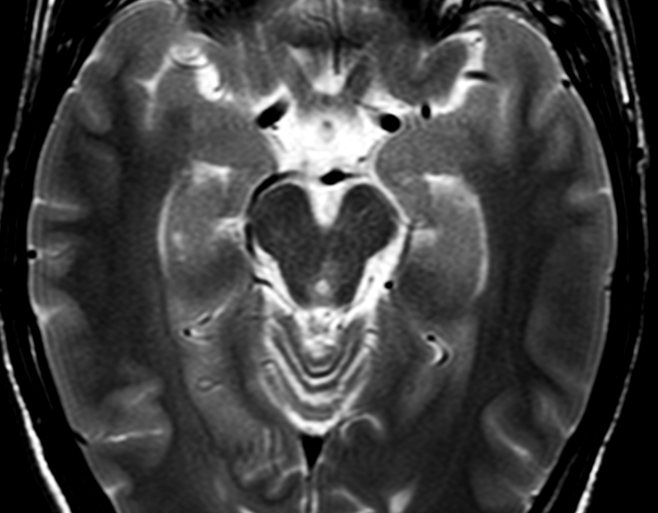
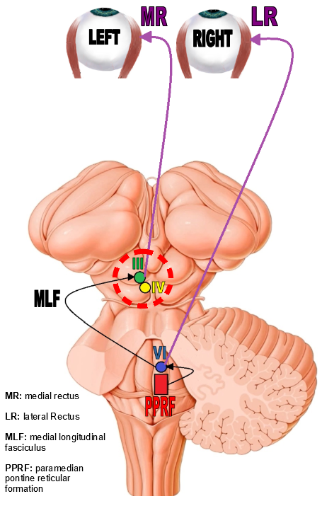
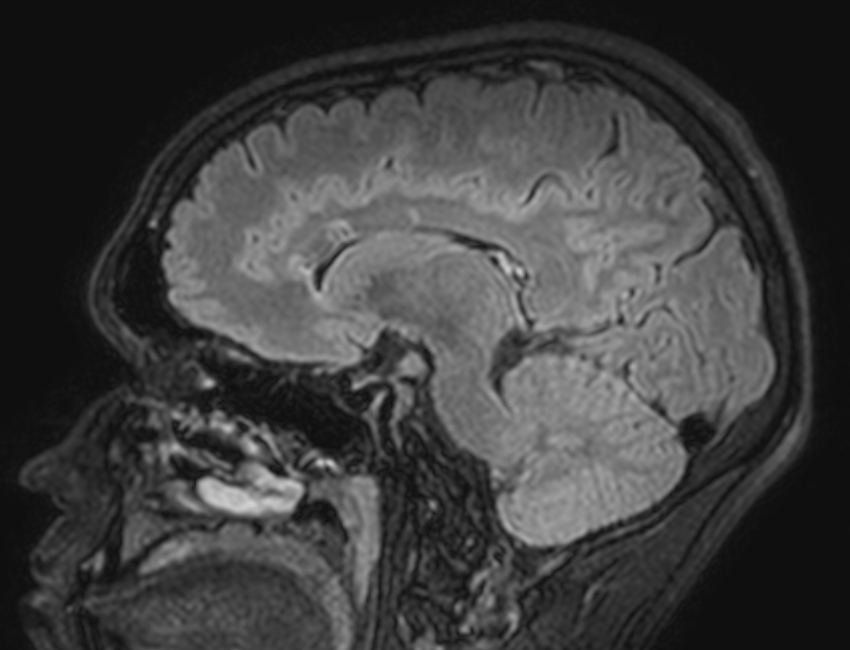
PARALISIA DE QUARTO PAR CRANIANO ASSOCIADA A OFTALMOPLEGIA INTERNUCLEAR COMO APRESENTAÇÃO PRECOCE DE ESCLEROSE MÚLTIPLA
BUFARAH, GUILHERME H; SILVA, LETÍCIA SANT'ANA CARDOSO
INTRODUÇÃO
FIGURAS
A oftalmoplegia internuclear (OIN) é uma condição oftalmológica rara, sendo causada por lesões no fascículo longitudinal medial, muitas vezes relacionadas a etiologias vasculares, tumorais ou desmielinizantes. O achado clínico de déficit de adução ipsilateral à lesão com a convergência preservada é típico.
O presente relato de caso refere-se a um paciente do sexo masculino previamente hígido que apresentou OIN associado a paralisia do quarto nervo craniano contralateral e foi posteriormente diagnosticado com esclerose múltipla devido aos achados oculares e queixas associadas.
Figuras 1.1 a 1.3
RELATO DE CASO
1
3
Paciente de 20 anos, do sexo masculino, sem antecedentes clínicos significativos, foi admitido no Pronto-Socorro (PS) com queixa de desvio ocular de início súbito, diplopia binocular horizontal e vertical, associada a tontura. O paciente relatou que estava assintomático antes de dormir no dia anterior e negava sintomas gripais, como febre, diarreia, tosse, e também negava trauma ou vacinação recente.
Ao exame oftalmológico, a acuidade visual com correção (AVcc) era de 20/20 em ambos os olhos. Apresentava pupilas isocóricas, com reflexos fotomotores simétricos. O exame biomicroscópico anterior e o fundo de olho estavam ambos normais.
O paciente apresentava limitação da adução do olho esquerdo à dextroversão, mas com adução preservada durante a convergência. Além disso, havia hipertropia do olho direito em posição primária do olhar e à levoversão (figuras 1.1 - 1.3). Também havia o sinal de Bielschowsky positivo, que consistia no agravamento da hipertropia do olho direito ao se inclinar a cabeça para o mesmo lado (figura 1.1).
Associando conhecimentos em neuroanatomia¹ ao quadro clínico do paciente (OIN à esquerda e paralisia de quarto par craniano à direita), é possível adivinhar a localização de sua lesão. Sabe-se que a lesão no fascículo longitudinal medial é responsável pela OIN (déficit de adução ipsilateral) e o envolvimento mútuo do quarto par craniano contralateral topografa o envolvimento de seu núcleo, que está ao nível do colículo inferior, logo abaixo do núcleo do terceiro par craniano, o qual recebe o fascículo longitudinal medial. Assim, pode-se presumir que a lesão esteja próxima ao final do trajeto do fascículo longitudinal medial, ao nível do mesencéfalo² (figura 2.1 - círculo vermelho tracejado).
Foram solicitados exames laboratoriais (gerais e sorológicos), punção do líquido cefalorraquidiano (LCR), além de exames de imagem: ressonância magnética (RM). O LCR apresentou celularidade de 15 células, com predomínio linfomononuclear (95%), glicemia de 55mg/dL, proteínas de 32mg/dL e lactato de 10,94 mg/dL, além de Gram, BAAR e cultura negativos.
A avaliação da RM revelou uma lesão com hipersinal em T2/FLAIR no mesencéfalo à esquerda (figura 2.2 - seta vermelha). Outras lesões com hipersinal em T2/FLAIR foram vistas na topografia da interface caloseptal, sendo maiores no eixo perivenular (figura 2.3 - setas vermelhas).
Etiologias infecciosas foram excluídas e com a principal hipótese diagnóstica de paralisia do quarto par craniano à direita associada a OIN à esquerda devido a desmielinização do mesencéfalo à esquerda, foi indicada pulsoterapia com um grama de metilprednisolona por três dias, e o paciente foi encaminhado para nosso departamento de neuroftalmologia, bem como nosso setor de doenças desmielinizantes.
Figuras 2.1 a 2.3
2
2
1
3
Special thanks to FUJINO, EMI - Radiology Department
DISCUSSÃO
Pacientes com OIN merecem uma anameses e exame físico cuidadosos, além de investigação com exames laboratoriais e de imagem, devido à gravidade de suas principais etiologias³.
Nosso paciente é um exemplo de que não podemos confiar apenas na epidemiologia ao conduzir uma investigação diagnóstica. Embora a esclerose múltipla seja uma doença mais prevalente em mulheres jovens, ela nunca pode ser descartada sem exames adequados⁴.
Um aspecto interessante sobre o caso relatado é que o envolvimento mútuo do quarto nervo craniano ajuda a topografar o local da lesão, de forma que a imagem se torna apenas um exame confirmatório.
REFERÊNCIAS
SOBOTTA, Johannes et al.. Sobotta atlas de anatomia humana. 23. ed. Rio de Janeiro: Guanabara Koogan, 2012.
KANSKI, Jack J. Oftalmologia clínica: uma abordagem sistemática. 8. ed. Rio de Janeiro: Elsevier, 2016.
Nij Bijvank, J. A., Balk, L. J., Tan, H. S., Uitdehaag, B. M. J., van Rijn, L. J., & Petzold, A. (2017). A rare cause for visual symptoms in multiple sclerosis: posterior internuclear ophthalmoplegia of Lutz, a historical misnomer. Journal of Neurology, 264(3), 600–602. doi:10.1007/s00415-017-8412-4.
Frohman EM, Frohman TC, Zee DS, MCColl R, Galetta S (2005) The neuro-ophthalmology of multiple sclerosis. Lancet Neurol 4:111–121. doi:10.1016/S1474-4422(05)00992-0

